Slide 1



1. CHUẨN BỊ ĐỌC
NHỮNG
TƯỢNG ĐÀI
CÒN MÃI
Hãy quan sát các bức tranh sau và
cho biết đó là nhân vật nào? Giới thiệu những hiểu biết của em về nhân vật đó.

Slide 2

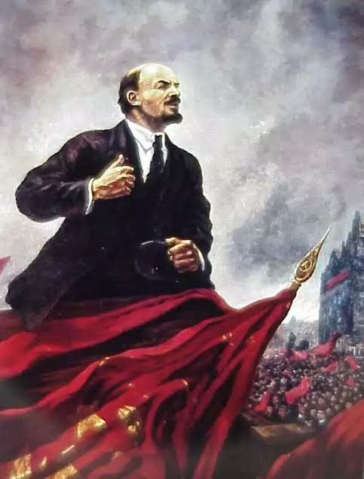





Ông có công lao to lớn trong sự nghiệp cách mạch thế giới, lý tưởng và con đường cách mạng vô sản cũng như Chủ nghĩa Mac-Lenin.
Vladimir Lenin là vị lãnh tụ vĩ đại, nhà chính trị kiệt xuất, người thầy của giai cấp công nhân, Nhân dân lao động toàn thế giới và Cách mạng tháng Mười Nga.

Slide 3
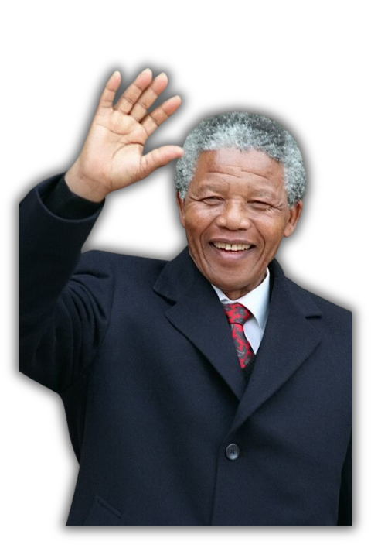



Ông trở thành biểu tượng quốc tế cho tinh thần tự do, đoàn kết dân tộc và lòng vị tha
Nelson Mandela – cố Tổng thống Nam Phi đã dẫn dắt đất nước thoát ách chế độ phân biệt chủng tộc.

Slide 4
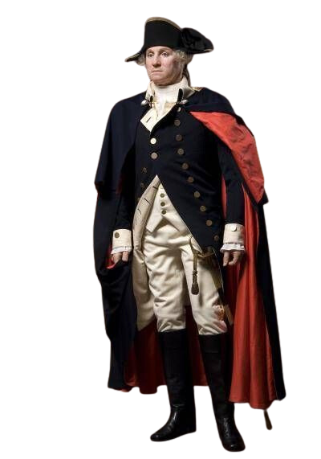


Đến năm 1789, ông được bầu làm Tổng thống đầu tiên của Mỹ và đắc cử lần 2 vào năm 1792.
George Washington từng phục vụ trong quân đội, nổi tiếng với chiến thắng Vương quốc Anh trong cuộc Chiến tranh Cách mạng Mỹ khi là Tổng tư lệnh Lục quân Lục địa năm 1775-1783.

Slide 5
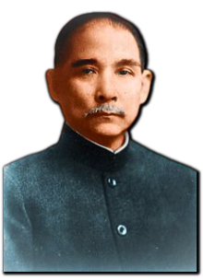
Cuộc cách mạng Tân Hợi 1911 là một trong những dấu ấn quan trọng nhất trong sự nghiệp cách mạng của ông.
Tôn Trung Sơn là nhà lãnh đạo cách mạng nổi tiếng Trung Quốc.

Slide 6
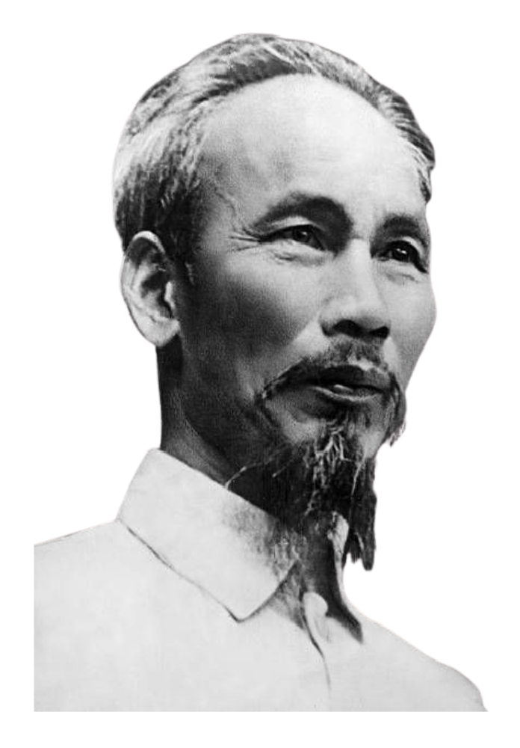
và hiến dâng cả đời mình cho Tổ quốc, cho nhân dân, vì lý tưởng cộng sản, vì độc lập, tự do của các dân tộc bị áp bức, vì hòa bình và công lý trên thế giới.
Hồ Chí Minh là một người cộng sản vĩ đại, một anh hùng dân tộc kiệt xuất, một chiến sĩ quốc tế lỗi lạc, đã đấu tranh không mệt mỏi

Slide 7
Bài 3: Lời núi sông
TINH THẦN
YÊU NƯỚC CỦA NHÂN DÂN TA

Slide 8



2. ĐỌC VĂN BẢN
Đọc diễn cảm văn bản Tinh thần yêu nước của nhân dân ta
Giọng đọc mạch lạc, rõ ràng thể hiện sự tự hào về những trang lịch sử vẻ vang của
dân tộc, truyền thống anh dũng của dân tộc.
Tiêu chí | Có | Không
Đọc trôi chảy, không bỏ từ, thêm từ.
Đọc to, rõ bảo đảm trong không gian lớp học, cả lớp cùng nghe được.
Tốc độ đọc phù hợp.
Sử dụng giọng điệu khác nhau để thể hiện được tính chất tự sự, biểu cảm, nghị luận của người viết trong văn bản

Slide 9

3. KHÁM PHÁ VĂN BẢN
a. Giới thiệu chung về tác giả, tác phẩm
  HS báo cáo sản phẩm tìm hiểu ở nhà.
  Dựa vào hiểu biết và phần tìm hiểu ở nhà hãy
giới thiệu nhanh hiểu biết của em về tác giả và văn bản Tinh thần yêu nước của nhân dân ta.
  Thời gian trình bày 2 phút

Slide 10


3. Khám phá văn bản
a. Giới thiệu chung về tác giả, tác phẩm
Cuộc đời
  1911 Bác ra đi tìm đường cứu nước.
  Hơn 30 năm hoạt động cách mạng tại các nước: Pháp, Trung Quốc,...
  Lãnh đạo nhân dân ta trong 2 cuộc kháng chiến chống Pháp, Mĩ đều giành thắng lợi. 2/9/1945 đọc bản tuyên ngôn độc lập tại Ba Đình.
  2/9/1969 Bác từ trần tại Hà Nội …
Tiểu sử:
Sinh ngày 19/5/1890 trong một gia đình nhà Nho yêu nước tại Kim Liên, Nam Đàn, Nghệ An.

Slide 11


3. Khám phá văn bản
a. Giới thiệu chung về tác giả, tác phẩm
Tác phẩm tiêu biểu: Ngục trung nhật ký, Bản án chế độ thực dân Pháp, …
Sự nghiệp
  Là chiến sĩ cách mạng,
  Anh hùng dân tộc,
  Vị lãnh tụ vĩ đại của dân tộc Việt Nam.
  Là nhà thơ, nhà văn viết văn chính luận xuất sắc.
.

Slide 12

3. KHÁM PHÁ VĂN BẢN
a. Giới thiệu chung về tác giả, tác phẩm
Văn bản Tinh thần yêu nước của nhân dân ta
Trích trong Báo cáo Chính trị do Chủ tịch Hồ Chí Minh trình bày tại Đại hội lần thứ II (2/1951).

Slide 13

b. Vấn đề nghị luận và hệ thống luận điểm
  Văn bản Tinh thần yêu nước của nhân dân ta viết về vấn đề gì? Câu văn nào ở đoạn 1 khái quát được nội dung vấn đề nghị luận trong văn bản?
  VĐNL đó được triển khai bằng những luận điểm nào?

Slide 14
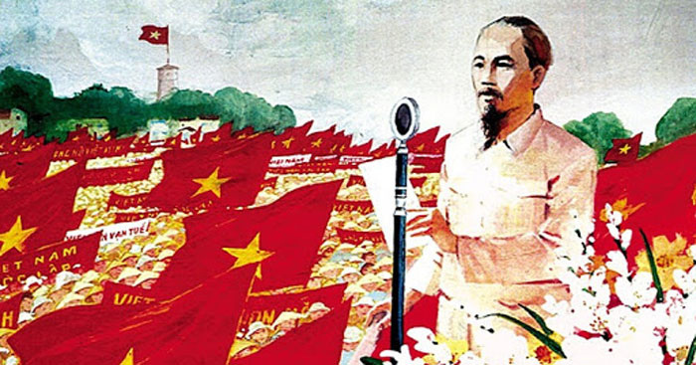

3. KHÁM PHÁ VĂN BẢN
Tia chớp
  Suy nghĩ các câu hỏi sau và lựa chọn đáp án đúng nhất.
  HS thực hiện cá nhân (trả lời miệng)

Slide 15




Câu 1: Văn bản Tinh thần yêu nước của nhân dân ta
viết về vấn đề gì?
A
Tinh thần tương thân tương ái của dân tộc
B
Tinh thần yêu nước của nhân dân ta
C
Truyền thống uống nước nhớ nguồn của dân tộc
D
Sức mạnh của tinh thần đoàn kết

Slide 16

Câu 2. Câu văn nào ở đoạn 1 khái quát được nội dung vấn đề
nghị luận trong văn bản?
A
Câu 1
B
Câu 2
C
Câu 3

Slide 17
Câu 3. Tác giả cho rằng lòng yêu nước là:_ _ _ _ _ _ _ _ _ _ _
A
Một khái niệm mới mẻ trong cuộc kháng chiến
B
Một truyền thống quý báu của dân ta.
C
Một tinh thần cần có của dân ta
D
Một loại tình cảm đặc biệt.

Slide 18
Câu 4. Trong bài văn trên, Bác Hồ viết về lòng yêu nước của nhân dân ta trong thời kì nào?
A
Trong quá khứ
B
Trong hiện đại
C
Trong quá khứ và hiện đại
D
Trong tương lai

Slide 19
Câu 5. Mục đích của văn bản này là gì?
A
Hồ Chủ tịch muốn chứng minh cho nhân dân ta thấy rằng cần phải học hỏi cách làm kinh tế của các nước tư bản.
B
Hồ Chủ tịch nêu lên và làm sáng tỏ ý kiến của mình về một vấn đề xã hội: Dân ta có một lòng nồng nàn yêu nước.
B
Hồ Chủ tịch nêu lên và làm sáng tỏ ý kiến của mình về một vấn đề liên quan đến đạo lý con người: Đã là con người, sống trong một nước, thì phải hết mình vì dân tộc đó.
C
D
Tất cả các đáp án trên.

Slide 20





Ghép cặp
Cột A |  | Cột B
Phần 1 (từ đầu đến lũ bán nước và lũ cướp nước) |  | Tinh thần yêu nước của nhân dân ta trong quá khứ và hiện tại.
Phần 2 (tiếp theo đến lòng nồng nàn yêu nước) |  | Phát huy tinh thần yêu nước của dân tộc trong thực tế là nhiệm vụ quan trọng.
Phần 3(đoạn còn lại) |  | Khẳng định tinh thần yêu nước và truyền thống quý báu của dân tộc.

Slide 21

3. KHÁM PHÁ VĂN BẢN
Tinh thần yêu nước của nhân dân ta là một trích đoạn của
Báo cáo Chính trị tại Đại hội Đảng Lao động Việt Nam. Điều gì cho thấy phần trích này vẫn thể hiện đầy đủ các đặc điểm của một văn bản hoàn chỉnh?

Slide 22
Văn bản có bố cục 3 phần cho thấy đoạn trích vẫn thể hiện đầy đủ các đặc điểm của một văn bản hoàn chỉnh
+ Phần 1: Mở bài: giới thiệu được vấn đề: Dân ta có một lòng nồng nàn yêu nước.
+ Phần 2: Thân bài: làm rõ vấn đề qua các luận cứ và luận chứng.
+ Phần 3: Kết bài: khái quát lại vấn đề và kêu gọi mọi người hành động.

Slide 23

3. KHÁM PHÁ VĂN BẢN
c. Cách triển khai lí lẽ và bằng chứng trong văn bản.
Để chứng minh cho nhận định Nhân dân ta có một lòng nồng nàn yêu nước, tác giả đã đưa ra những biểu hiện nào của lòng yêu nước trong quá khứ và hiện tại khi đó? Em hãy liệt kê thêm những biểu hiện của lòng yêu nước trong bối cảnh hiện nay.

Slide 24
c. Cách triển khai lí lẽ và bằng chứng trong văn bản.
Tạo vòng tròn
  Vòng tròn nhỏ: 10 HS
  Vòng tròn lớn: 20 HS
Nêu ý kiến
Người nói sau không trùng ý với người nói trước.
Vòng tròn nhỏ
  Tìm những biểu hiện của lòng yêu nước được thể hiện trong văn bản
Vòng tròn lớn
  Tìm những biểu hiện của lòng yêu nước trong hoàn cảnh xã hội hiện nay.
Người nói sau sẽ không trùng ý với người nói trước.

Slide 25



Tinh thần đồng đội
(?) Tìm các lí lẽ và bằng chứng tác giả sử dụng để làm sáng tỏ các luận điểm.
  Mỗi đội xếp thành 1 hàng dọc và được nhận 1 viên phấn.
  Các thành viên sẽ truyền tay nhau phấn lần lượt lên viết 1 đơn vị kiến thức trên bảng.
  Thời gian 3 phút

Slide 26


Luận đề: Tinh thần yêu nước của nhân dân ta
Luận điểm 1: Khẳng định tinh thần yêu nước và truyền thống quý báu của dân tộc.
Lí lẽ: Lịch sử ta đã có nhiều cuộc kháng chiến vĩ đại chứng tỏ tinh thần yêu nước của dân ta
Bằng chứng: Chúng ta có quyền tự hào vì những trang lịch sử vẻ vang thời đại Bà Trưng, Bà Triệu, Trần Hưng Đạo, Lê Lợi, Quang Trung, …
Luận điểm 2: Tinh thần yêu nước của nhân dân ta trong quá khứ và hiện tại.
Lí lẽ: Tinh thần yêu nước của đồng bào ta ngày nay cũng rất xứng đáng với tổ tiên ta ngày trước
Bằng chứng: Từ các cụ già... quyên đất ruộng cho Chính phủ, …
Luận điểm 3: Phát huy tinh thần yêu nước
của dân tộc trong
thực tế là nhiệm vụ quan trọng.
Lí lẽ: Tinh thần yêu nước như những thứ của quý có khi được trưng bày có khi được cất giữ kín đáo.
Bằng chứng: phải ra sức tuyên truyền, tổ chức, lãnh đạo, làm cho tinh thần yêu nước được thực hành vào công việc yêu nước, công việc kháng chiến.

Slide 27
Văn nghị luận của Hồ Chí Minh bao giờ cũng hướng
người đọc đi từ nhận thức tới hành động. Qua văn bản này, tác giả muốn người đọc nhận thức được điều gì và có hành động như thế nào? Những nhận thức và hành động đó có ý nghĩa như thế nào trong đời sống cộng đồng?

Slide 28
d. Ý nghĩa và giá trị nhận thức của văn bản
Nhận thức: Lòng yêu nước là một truyền thống quý báu của dân tộc Việt Nam. Phản ánh thái độ trân trọng, luôn tự hào về những trang lịch sử vẻ vang của dân tộc
Hành động:
  Ra sức giải thích, tuyên truyền về truyền thống yêu nước vẻ vang.
  Kế thừa và phát huy tinh thần yêu nước.
  Mọi thế hệ đề cố gắng rèn luyện, bồi dưỡng để trở thành người có ích cho đất nước
  Mỗi người mỗi thế mạnh, mỗi lĩnh vực, mỗi nhiệm vụ khác nhau, hợp sức xây dựng, cống hiến cho đất nước.

Slide 29
4. LUYỆN TẬP
  Khái quát đặc điểm thể loại qua văn bản Tinh thần yêu nước của nhân dân ta (phiếu học tập số 3)
  Với chủ đề “Tôi yêu Tổ quốc tôi”, em hãy ghi lại mười điều em tự hào về quê hương, đất nước của mình sau đó chia sẻ với bạn cùng bàn.

Slide 30
Đặc điểm thể loại qua văn bản Tinh thần yêu nước của nhân dân ta
Yêu cầu | Thực hiện yêu cầu
Văn bản viết về vấn đề gì? | Văn bản viết về vấn đề Tinh thần yêu nước của nhân dân ta
Văn bản viết ra nhằm mục đích gì? | Văn bản viết ra nhằm mục đích khẳng định tinh thần yêu nước là truyền thống quý báu của dân tộc Việt Nam
Văn bản bàn về những khía cạnh nào của vấn đề? | Tác giả bàn về lòng nồng nàn yêu nước của dân tộc ta qua: Các nhân vật lịch sử với những cuộc kháng chiến lịch sử Những con người biết phát huy truyền thống của dân tộc trong cuộc kháng chiến chống Pháp không phân biệt tuổi tác, giai cấp, giới tính. Bổn phận nhiệm vụ của thế hệ sau
Em nhận thức được điều gì từ văn bản? | Em nhận thức được Sự khâm phục và tự hào dành cho thế hệ cha ông đi trước Tự nhận thức bổn phận và trách nhiệm của bản thân trong việc xây dựng và giữ gìn đất nước
Đặc điểm nổi bật trong cách bàn luận vấn đề của tác giả là gì? | Bằng chứng được sắp xếp theo trình tự thời gian, hỗ trợ cho lí lẽ, chứng minh cho ý kiến, lí giải rõ hơn về vấn đề nghị luận, diễn đạt rõ ràng, cụ thể.

Slide 31
4. LUYỆN TẬP
Chọn 1 trong 2 yêu cầu sau:
Yêu cầu 1: Tình yêu lớn bắt đầu từ hành động nhỏ, theo em, thế hệ trẻ cần làm gì để góp phần giữ gìn và phát huy tinh thần yêu nước của dân tộc? Hãy trả lời câu hỏi trên bằng đoạn văn khoảng 7 câu.

Slide 32
4. LUYỆN TẬP
Chọn 1 trong 2 yêu cầu sau:
Yêu cầu 2: Yêu cầu 2: Kết thúc đoạn văn, Bác kết luận rằng tinh thần yêu nước cần được “thực hành vào công cuộc yêu nước, công việc kháng chiến”. Hãy viết đoạn văn khoảng 7 câu chứng minh rằng tinh thần yêu nước đã và đang được thế hệ trẻ “thực hành”, phát huy trong thời đại ngày nay.

Slide 33
Yêu cầu 1
Mở đoạn (1 câu) | Dẫn dắt để bắt đầu ý kiến, quan điểm, hành động của bản thân
Thân đoạn (6-7 câu) | Đưa ra ý kiến bản thân: Lòng yêu nước không phải chỉ được thể hiện khi Tổ quốc bị xâm lăng mà là trách nhiệm của toàn dân trong việc giữ gìn và phát huy tinh thần yêu nước của dân tộc ngay cả trong thời bình. Hành động có thể thực hiện + Ra sức lao động, học tập, rèn luyện, phát triển, tu dưỡng bản thân để toàn diện cả đức và tài. + Lên án tố cáo các hành vi vi phạm pháp luật,.... + Quảng bá văn hóa, phong tục, truyền thống tốt đẹp của dân tộc ra bạn bè quốc tế,...
Kết đoạn (1 câu) | Khẳng định lại ý nghĩa/giá trị của việc rèn luyện, phát triển cá nhân trong công cuộc xây dựng và bảo vệ đất nước cả thời chiến và thời bình.

Slide 34
Yêu cầu 2
Mở đoạn (1 câu) | Dẫn dắt để bắt đầu vấn đề nghị luận
Thân đoạn (6-7 câu) | Đưa ra ý kiến bản thân: việc giữ gìn và phát huy tinh thần yêu nước của dân tộc đang được thế hệ trẻ phát huy tích cực trong thời đại ngày nay. Lí lẽ: Tinh thần yêu nước cũng luôn thường trực, sục côi ở mỗi con người, mỗi hành động. Bằng chứng: + Nhân vật có tầm ảnh hưởng/ người nổi tiếng: hoa hậu Thùy Tiên, MC Khánh Vy (trình bày rõ những cống hiến của họ với cộng đồng để tăng sức thuyết phục) + Con người bình thường, vô danh nhưng lại có đóng góp không nhỏ cho xã hội, …
Kết đoạn (1 câu) | Khẳng định lại ý nghĩa/giá trị của những hành động có ý nghĩa trong công cuộc xây dựng và bảo vệ đất nước

Slide 35

5. VẬN DỤNG
(?) Hãy xem 2 video sau và thử tượng tượng rằng em và gia đình sẽ sống ở hai vùng đất này thì cuộc sống của em sẽ khác nhau như thế nào?
Link
https://www.youtube.com/watch?v=AIrSYG5Iytg (Hoa Lư Ninh Bình)
https://www.youtube.com/watch?v=cidXp9xYGMc (Hà Nội)
- Buổi sau trình bày trong tiết học.

Slide 36
Xin chào và hẹn gặp lại các em!

